Slide 1
«Наша Родина – Россия» Проект Целевой творческий практико-ориентированный
Нравственно - патриотическое воспитание старших дошкольников
Выполнила воспитатель МБДОУ №79
Н.В. Цамалаидзе

Slide 2
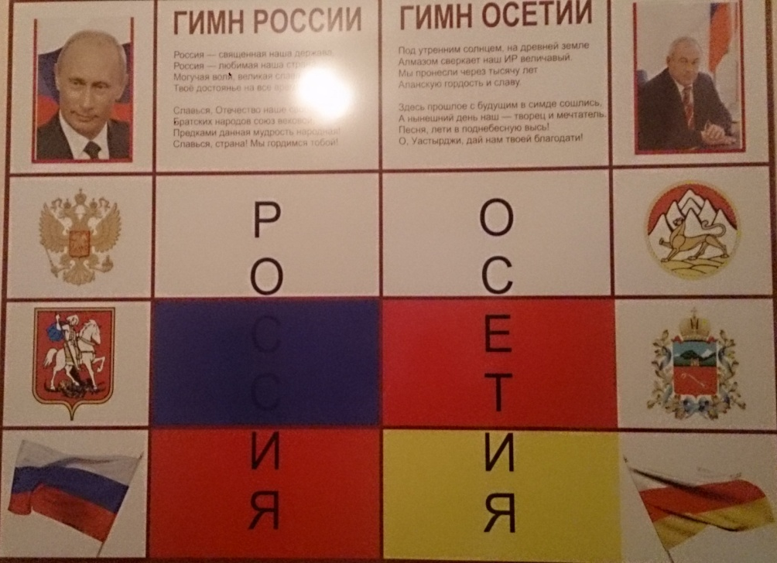
Актуальность проекта « Только тот, кто любит, ценит и уважает накопленное и сохранённое предшествующим поколением, может любить Родину, узнать её, стать подлинным патриотом.» С.Михалков Патриотическое воспитание – это основа формирования будущего гражданина. Сегодня для России нет более важной идеи, чем патриотизм. Историческая память важна и необходима – во все времена и в любом государстве, особенно в трудные, переломные моменты истории. Именно такой период переживает сегодня Россия, когда вопросы патриотического воспитания, исторической памяти вышли на первый план.

Slide 3
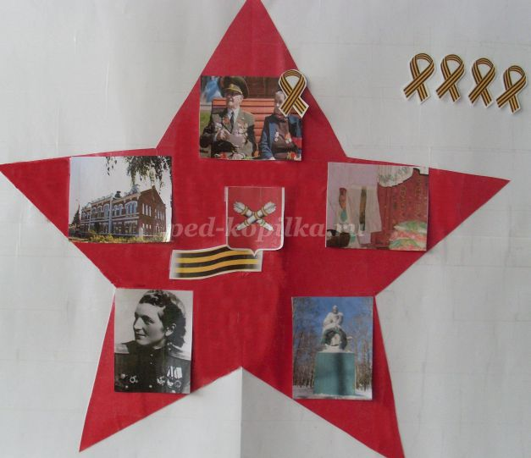
Цель проекта: формирование социально-активной личности гражданина и патриота, обладающего чувством национальной гордости, гражданского достоинства, любви к Отечеству, своему народу и готовности к его защите. Задачи:
воспитание у ребенка любви и привязанности к своей семье, дому, детскому саду, улице, городу
воспитание уважения к труду (человеку-труженику, результатам его труда);
формирование элементарных знаний о правах человека; расширение представлений о городах России
знакомство детей с символами государства (герб, флаг, гимн);
воспитание уважительного отношения к защитникам Отечества
формирование толерантности, чувства уважения к другим народам, их традициям
проводить работу с родителями, привлекая их к патриотическому воспитанию детей в семье

Slide 4
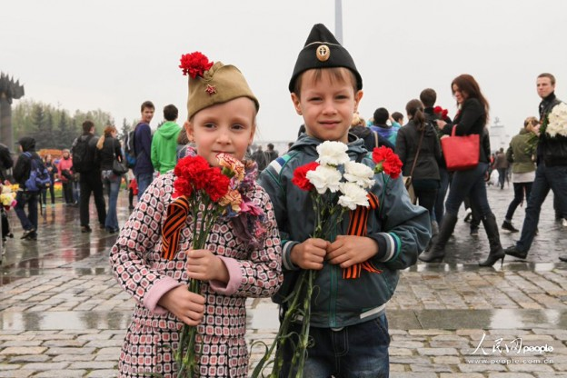
Ожидаемый результат
Реализация данного проекта позволит:
заложить основу нравственно-патриотического воспитания, любви к Родине.
Участники проекта:
Воспитанники старше группы,
педагоги, родители.
Период проекта:
Долгосрочный с 01.09.2020г-30.04.2021г.

Slide 5
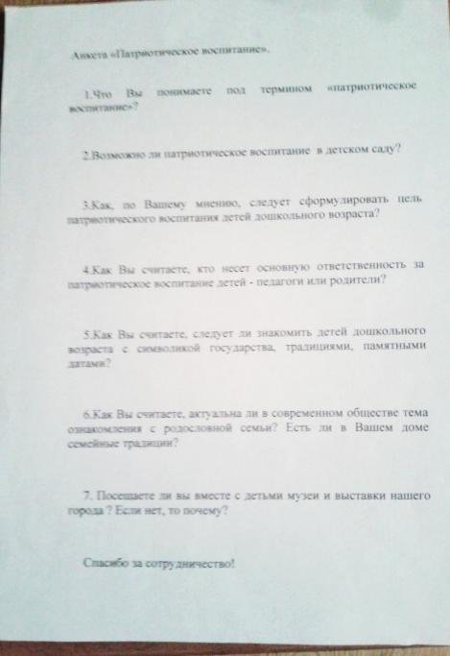
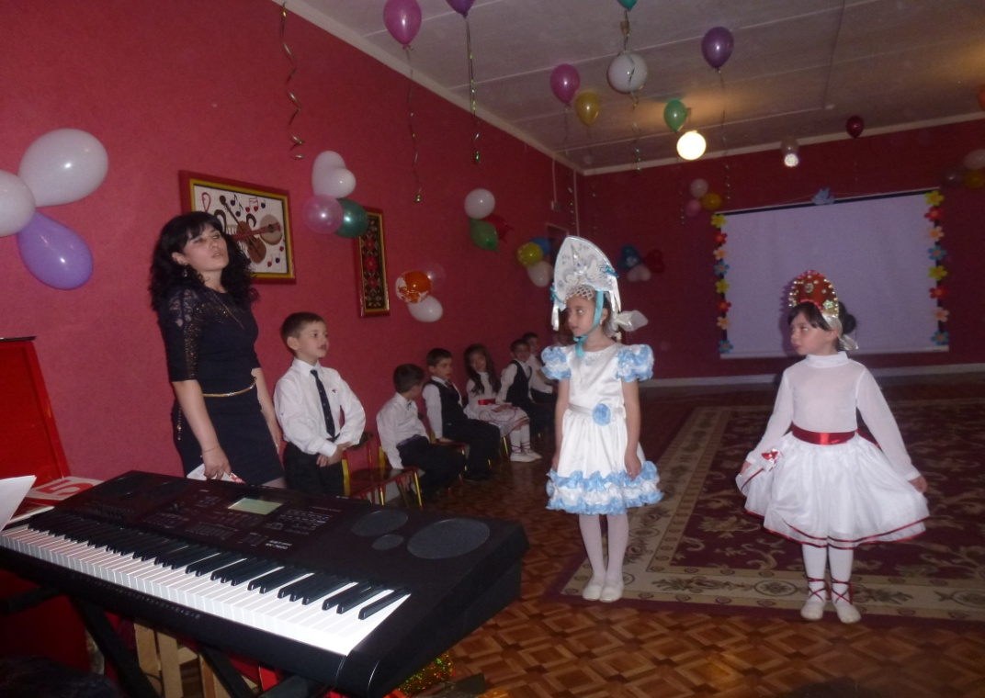
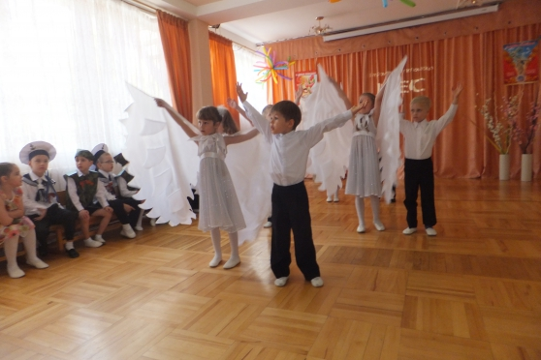
Предварительная работа: -анкетирование родителей; - использование аудио и видео материалов ; - творческая продуктивная деятельность детей ;
- познавательные беседы;

Slide 6
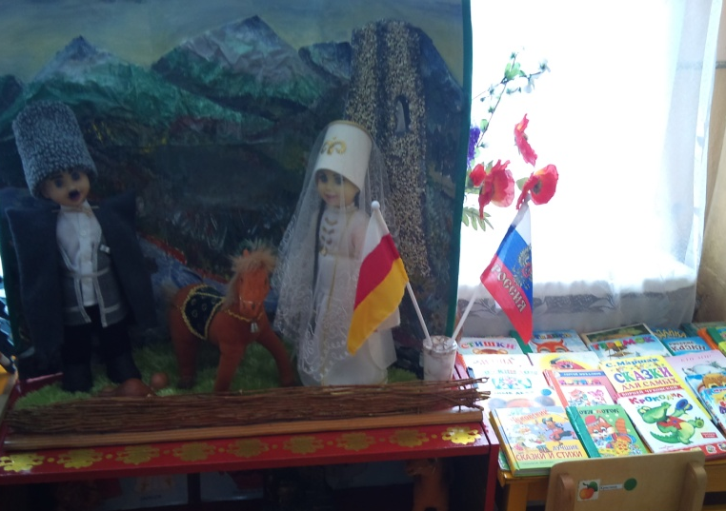
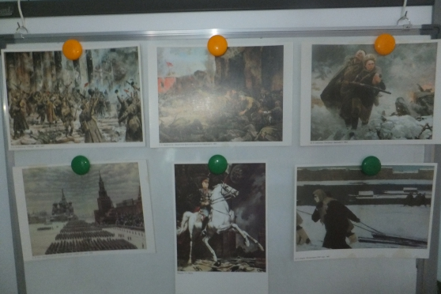
- чтение народных сказок, былин, стихов;
-тематические праздники, развлечения,

Slide 7
- Подбор детской художественной литературы для чтения.

Slide 8
Внедрение проекта
1 этап
информационно- организационный
2 этап
практическо-исследовательский
3 этап
диагностико- аналитический

Slide 9
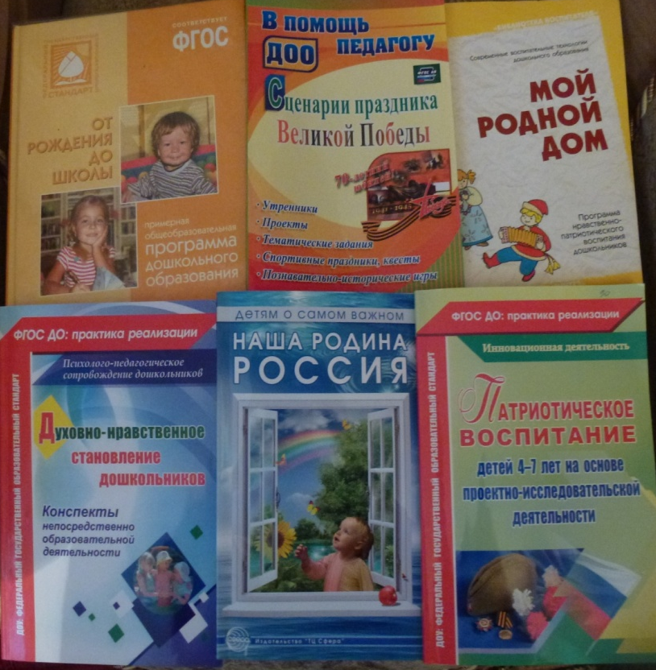
- Составление паспорта проекта. - Выявление у детей уровня знаний об истории нашей страны, героическом прошлом русского народа. - Подбор детской художественной литературы для чтения. - Подбор наглядно-информационного материала для просмотра. - Подбор сюжетных картинок, фотографий, иллюстраций и музыкальных произведений. - Работа с методическим материалом, литературой по данной теме.
1 этап (информационно-организационный)

Slide 10
Паспорт проекта
Тема | Формирование нравственно - патриотического воспитания у детей, посредствам проектной деятельности "Нпша Родина-Россия"
Автор | Цамалаидзе Н. В. воспитатель (воспитатель муниципального бюджетного дошкольного образовательного учреждения детского сада №79)
Руководитель | Кокаева Э.Т.
Образовательная организация | Муниципальное дошкольное образовательное учреждение детский сад № 79 комбинированного вида
Адрес ОО | РСО-Алания , г.Владикавказ, ул Братьев Щукиных 59
Целевые группы | Дети старшего дошкольного возраста (5 - 7 лет)
Тип технологии | Социально - педагогический
Срок реализации | с 01.09.2020 г. по 30.04.2021г.
Цель | формирование социально-активной личности гражданина и патриота, обладающего чувством национальной гордости, гражданского достоинства, любви к Отечеству, своему народу и готовности к его защите.
Задачи | -воспитание у ребенка любви и привязанности к своей семье, дому, детскому саду, улице, городу -воспитание у ребенка любви и привязанности к своей семье, дому, детскому саду, улице, городу -формирование элементарных знаний о правах человека; -расширение представлений о городах России -знакомство детей с символами государства (герб, флаг, гимн); -проводить работу с родителями, привлекая их к патриотическому воспитанию детей в семье формирование толерантности, чувства уважения к другим народам, их традициям
Ожидаемые результаты | Реализация данного проекта позволит: - заложить основу нравственно-патриотического воспитания, любви к Родине.

Slide 11
Содержание проектной деятельности
1 блок «Семья и ближайшее окружение»
2 блок «Детский сад – мой второй дом»
3 блок «Родной свой край люби и знай!
4 блок «Россия – Родина моя»

Slide 12
Планирование проектной деятельности
Время проведения | Тема | Цели | Форма проведения
сентябрь | «Знаешь ли ты свой город Владикавказ?» | Определение уровня знаний детей и родителей по нравственно-патриотическому воспитанию | Беседа, анкетирование
 | 2. «Угадай, где я нахожусь?» | Закрепить знания детей о достопримечательностях родного города | Дидактическая игра
 | 3.»Где я отдыхал летом» | Учить детей передавать чувства и ощущения в рисунке | Рисование
октябрь | «История возникновения родного города» | Познакомить детей с историей возникновения города, его постройками. Воспитывать интерес к истории города | Занятие
 | «Центральная улица города» | Сравнить улицу первоначальную (увиденную на фото) и современную | Дидактическая игра
 | «Улицы родного города» | Учить передавать красоту родного города | Изобразительная деятельность
 | «Мой родной Владикавказ» | Познакомить родителей с историей Владикавказа и его достижениями. | Оформление стенда для родителей
Ноябрь | «Достопримечательности родного города» | Закрепить знания детей о достопримечательностях города. Познакомить с понятием архитектура и архитектурными памятниками города | Занятие
 | «Найди отличия» | Сравнивать особенности старого и современного города | Дидактическая игра
 | «Сакля» | Знакомить детей с историей строительства домов | Изготовление мини-музея.
 | «Придумай названия будущим улицам города» | Придумать названия улицам и объяснить, почему так назвали | Творческое задание

Slide 13
Время проведения | Тема | Цели | Форма проведения
Декабрь | «Кому что нужно для работы», «Угадай профессию» | Учить детей отличать профессии города от профессий села. | Дидактические игры
 | «Все профессии важны»… | Расширять представления о профессиях, воспитывать уважение к людям труда | Сюжетно-ролевые игры
 | «Делу – время, потехе – час» | Закреплять знание русского фольклора | Конкурс пословиц и поговорок
 | «Предприятия родного города Владикавказ» | Расширять знания о предприятиях города, изготавливаемой продукции | Занятие
Январь | «Флора и фауна родного края» | Углублять и конкретизировать представления о животном и растительном мире края | Экскурсия в музей природы
 | «Где чей дом?» |  | Вечер загадок
 | «Поможем птицам зимой» | Воспитание эмоционально-положительного отношения к природе края | Акция
 | «Птицы Северной Осетии» | Формирование знаний о птицах родного края, поиск необходимой информации совместно с родителями. | Изготовление альбома
 | «Знай и люби родную природу» | Вызвать желание больше узнать об особенностях природы родного края, учить сопереживать вместе с природой ее радость и печаль. | Занятие
Февраль | «Откуда хлеб пришел» | Познакомить с историей выращивания хлеба . | Оформление альбома
 | «Узнай на вкус» | Учить различать некоторые сорта хлебобулочных изделий | Игра
 | «Булочная» | Воспитывать у детей уважение к людям труда, бережное отношение к хлебу | Сюжетно – ролевая игра
 | «Хлеб-всему голова.» | Вызвать интерес к процессу выращивания хлеба в настоящее время и изготовление в современных условиях | Занятие

Slide 14
Время проведе-ния | Тема | Цели | Форма проведения
Март | «Полезные привычки» | Пропаганда здорового образа жизни | Беседа
 | «Веселые старты» | Способствовать повышению эмоционального тонуса, укреплению здоровья | Спортивные соревнования
 | «Спорт-здоровье» | Дать детям знания о спортивных комплексах Владикавказа | Экскурсия на стадион
 | «Выше, быстрее, сильнее!» | Закрепить знания о спортивных сооружениях и различных видах спорта. Вызвать чувство гордости за спортсменов родного города, вызвать желание заниматься спортом. | Занятие
Апрель | «Осетинская сакля» | Знакомство с домашней утварью, предметами быта прошлого времени. | Экскурсия в мини-музей детского сада
 | «Что лишнее?» | Закрепить знания детей об особенностях быта в прошлом жителей города. | Дидактическая игра
 | Макет родного края | Формирование познавательного интереса к природе родного края, углублять представление о флоре и фауне. | Аппликация, рисование
 | Сделаем наш город чище | Воспитывать любовь к родному городу, приучать следить за чистотой, развивать творчество. | Выставка поделок из бросового материала совместно с родителями
 | «Наша Родина – Россия» | Обобщить знания о своей стране (малой и большой Родине), закрепить знание пословиц и поговорок | Защита проекта
Май | «Этих дней не смолкнет слава!»Встреча с ветеранами | Сформировать представления о празднике День Победы, познакомить с ветеранами ВОВ.формировать представления о празднике День Победы, | Встреча с ветеранами
 | «Боевая слава нашего народа» | Сформировать представление о героизме, подвиге. | Экскурсия на мемориал
 | «Спортивные состязания» | Соревнования между группами воспитанников ДОО
 | «Что ты знаешь о своей малой Родине?» | Выявление усвоенных знаний детьми | Диагностика

Slide 15
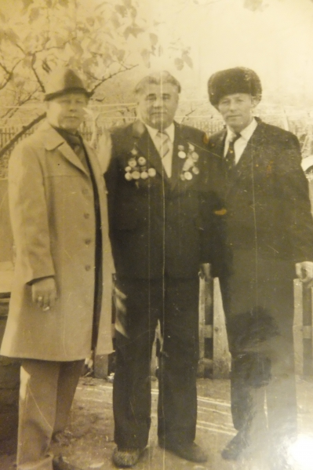
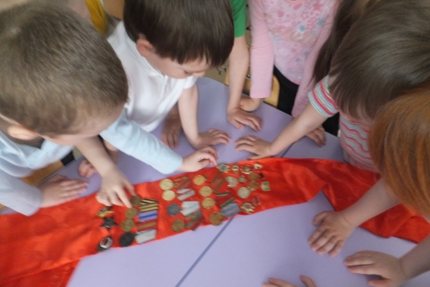
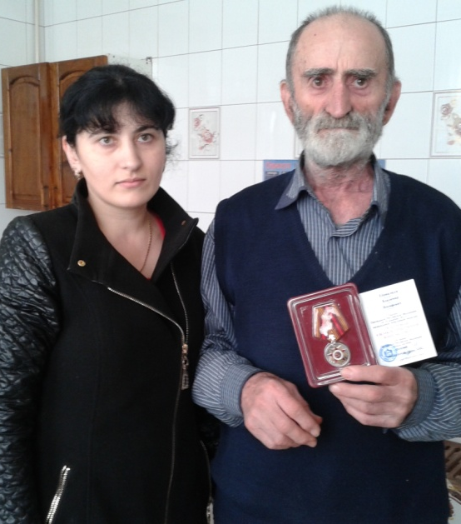
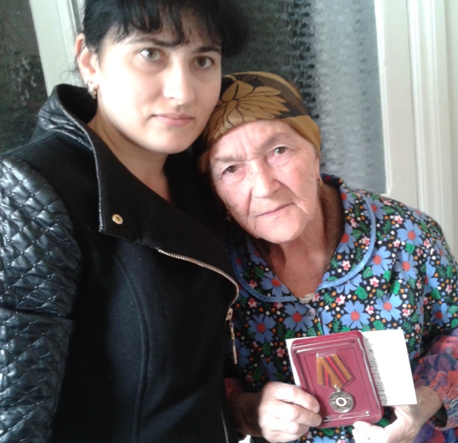
Информационный этап «Встреча с ветеранами»

Slide 16
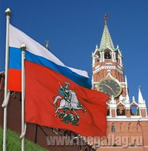
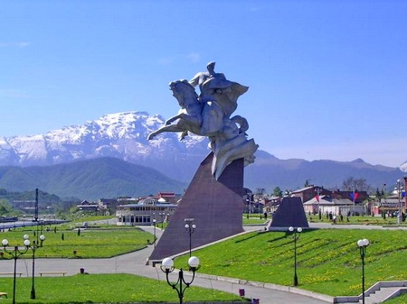
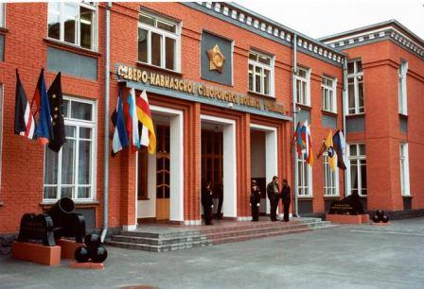
2 этап (практико-исследовательский) - Проведение с детьми бесед о российской армии, о защитниках нашей Родины, о Второй Мировой войне. - Проведение мероприятий (викторин, игровых занятий, дидактических игр и упражнений, спортивно-музыкальных развлечений) по ознакомлению детей с богатырями земли Русской, с событиями Великой Отечественной войны , обычаями и традициями осетинского народа. - Посещение Музея боевой славы, экскурсия в комнату-музей детского сада народного творчества и быта осетин. - Чтение детям художественной литературы: былин, рассказов, пословиц и поговорок, стихотворений и слушание музыкальных произведений на военную тематику. - Рассматривание репродукций картин известных художников, рисование рисунков, составление альбомов и мини-сборников, просмотр художественных фильмов.

Slide 17
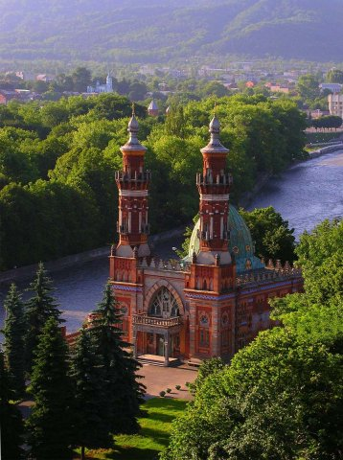
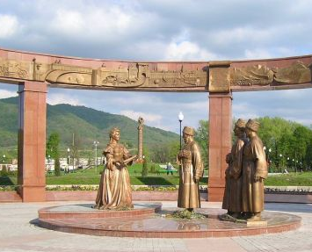
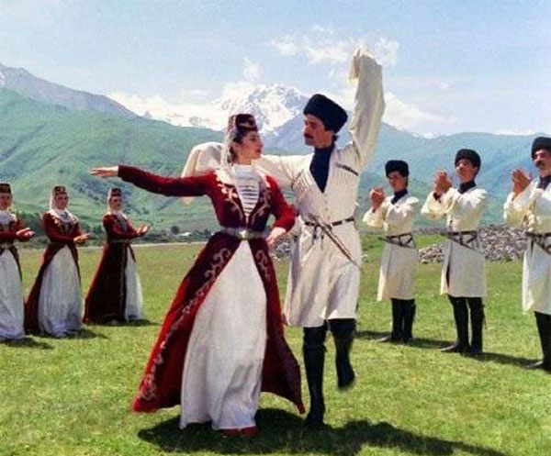
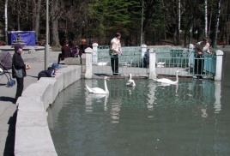
Моя малая Родина

Slide 18
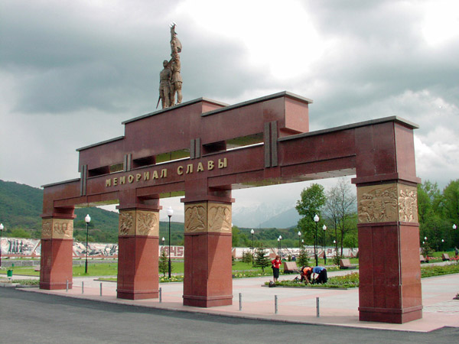
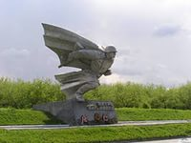
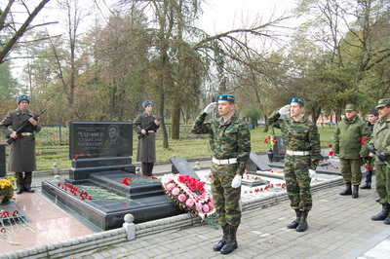
Мой Владикавказ

Slide 19
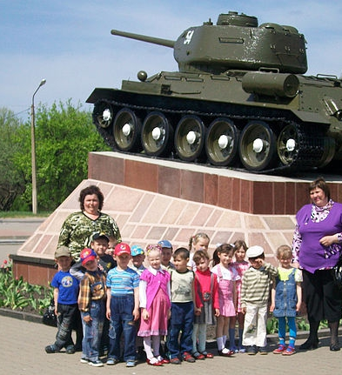
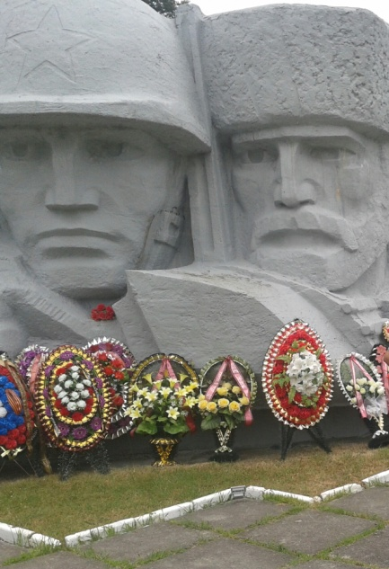
Просмотр иллюстраций и фотографий:
«Защитники нашего Отечества»,
«События Великой Отечественной Войны»,
«Военная техника»

Slide 20
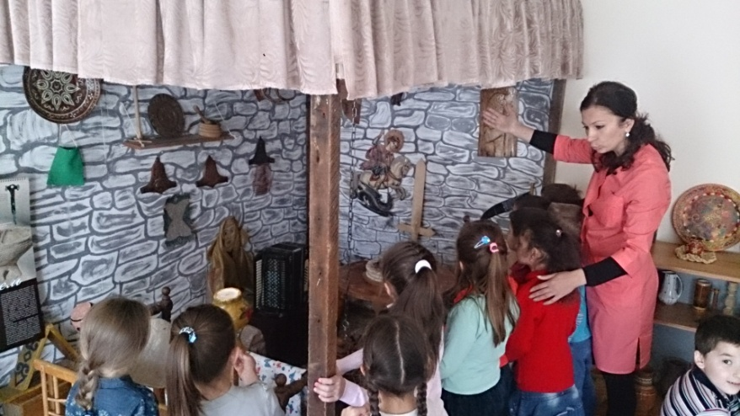
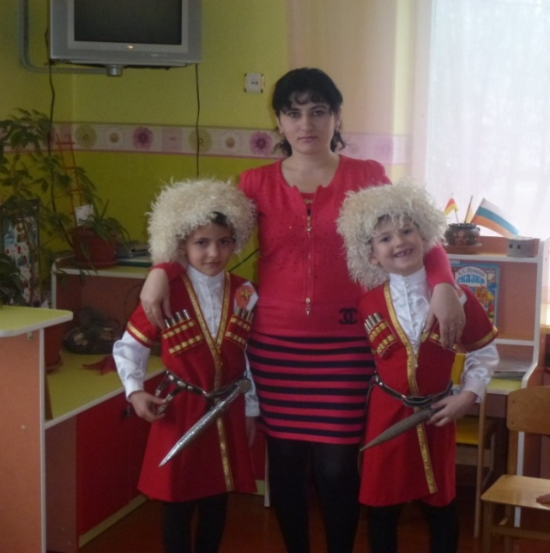
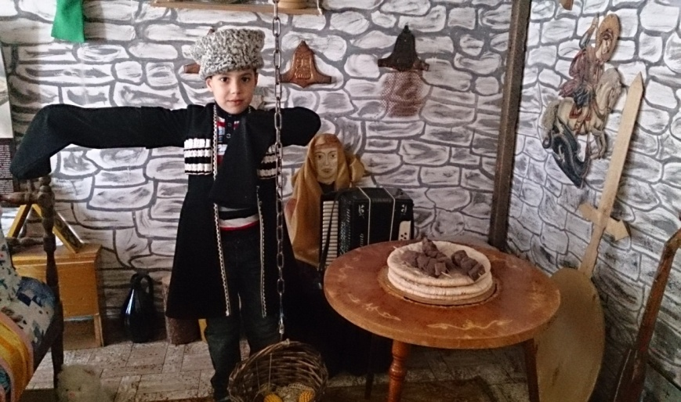
Экскурсия в комнату-музей народного творчества и быта детского сада

Slide 21
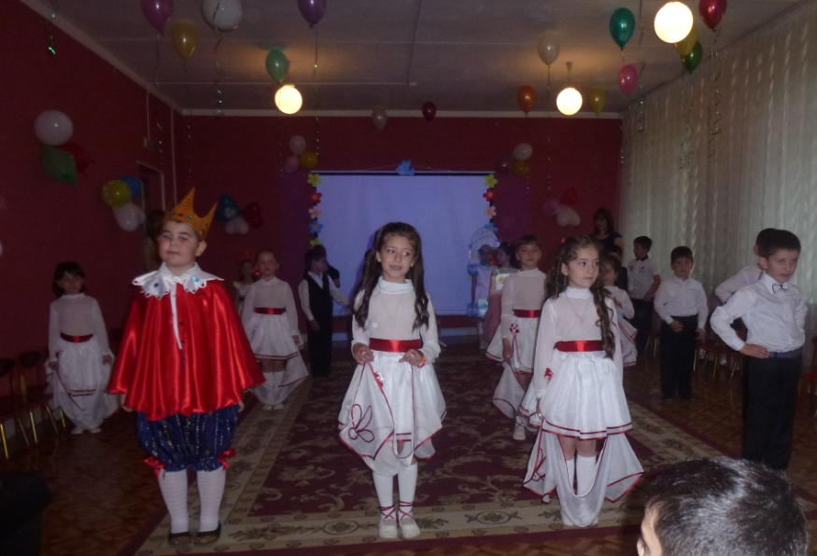
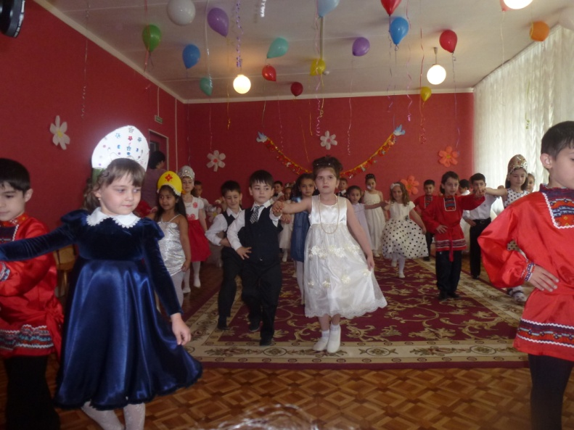
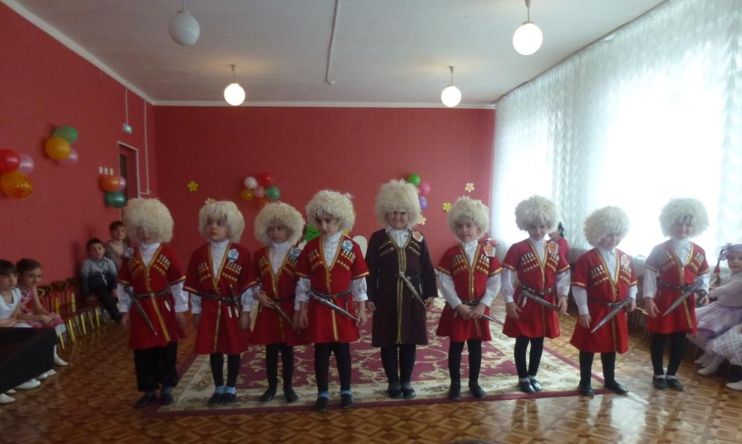
Тематические праздники, развлечения

Slide 22
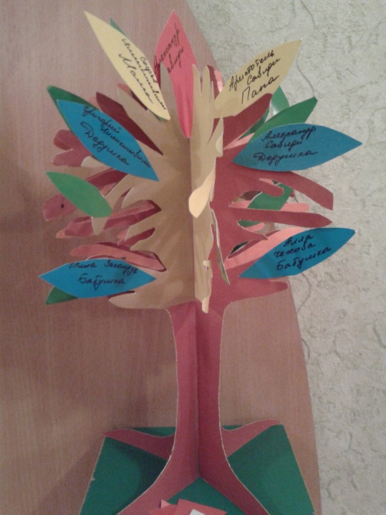
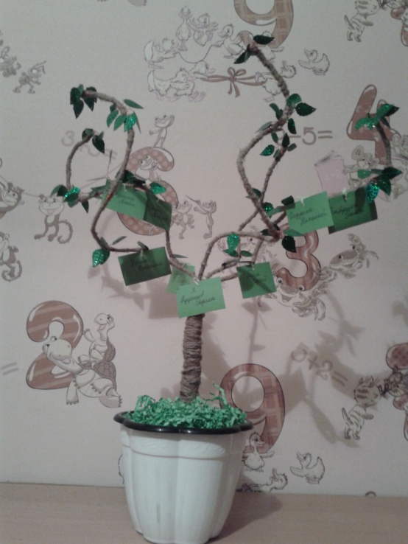
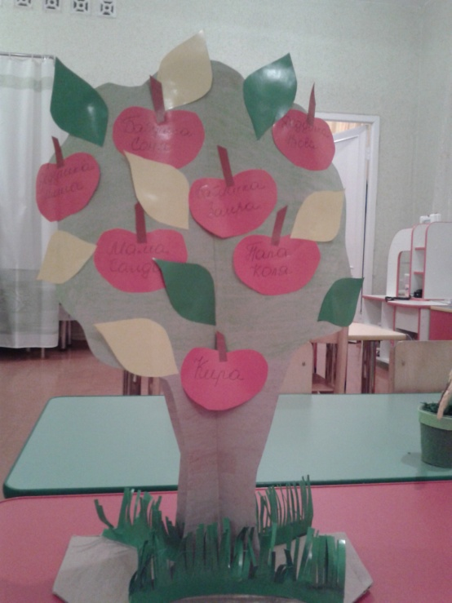
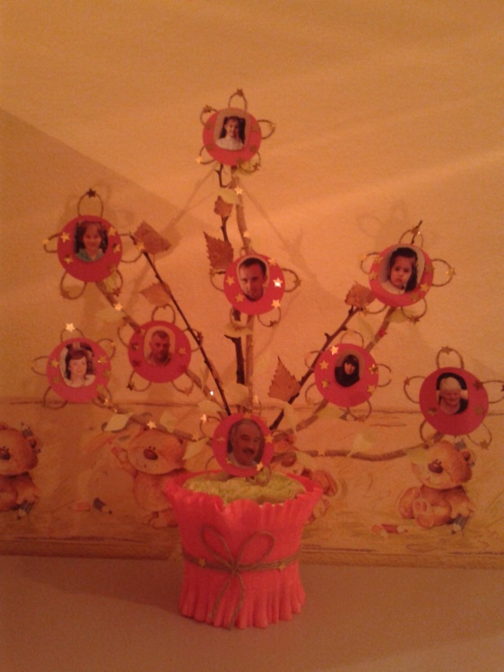
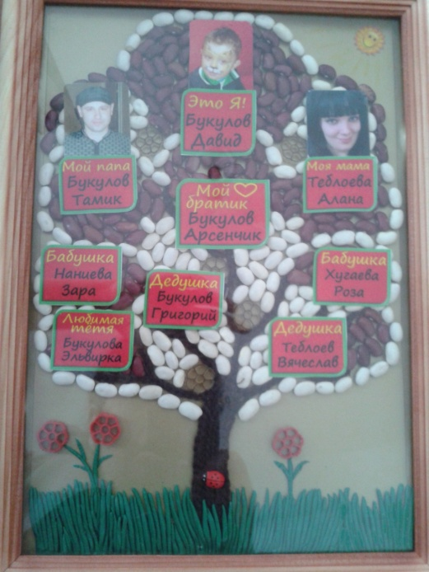
Совместная творческая деятельность детей и родителей

Slide 23
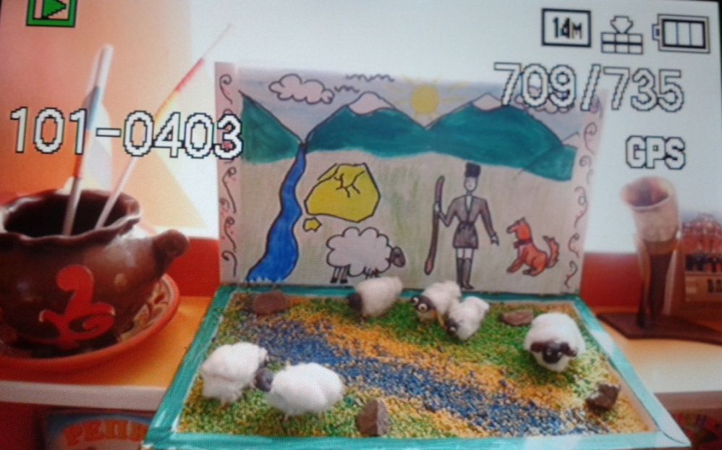
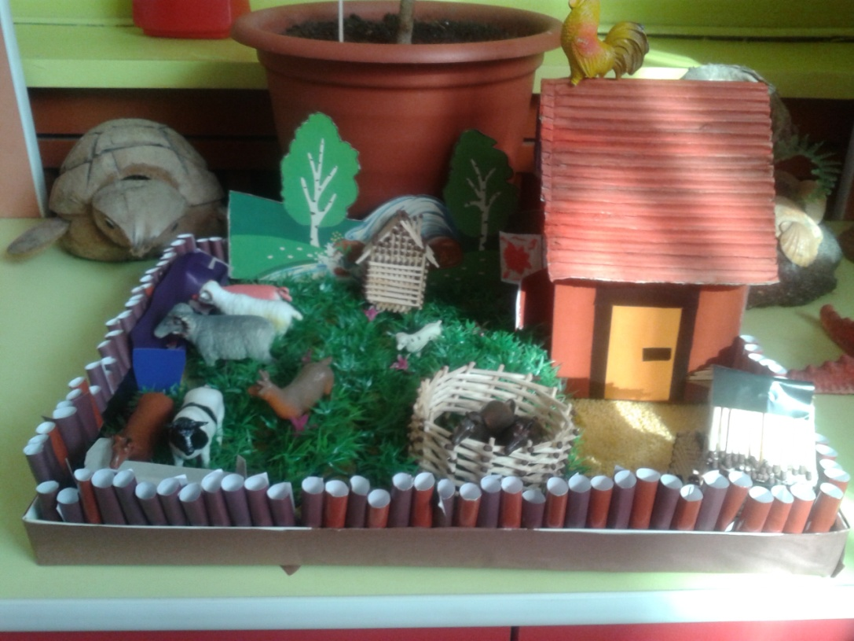
Коллективная работа с детьми старшего дошкольного возраста «Родной уголок»

Slide 24
- Диагностика и анализ полученных результатов. - Представление проекта для родителей и воспитателей ДОУ.
3этап (информационно-организационный)
Предполагаемый результат:
· Дети знают:
- о былинных защитниках земли Русской, героях-освободителях, их роли в жизни страны;
- о жизни взрослых и детей в суровые военные годы;
- о значении победы нашего народа в Великой Отечественной войне;
- произведения художественной литературы и музыку на военную тематику.
· У детей сформированы:
- интерес к армии, уважение к защитникам Отечества;
- стремление к совершенствованию своих физических качеств, к укреплению здоровья;
- желание и умение отражать свои знания, впечатления, мысли и чувства в играх, изобразительной деятельности, составлении собственных рассказов;
- уважение к героическому народу, ветеранам ВОВ.
· У родителей, как активного участника педагогического процесса, повышение заинтересованности в формировании чувства патриотизма у детей.
В рамках проекта работает выставка детского рисунка. Тематика выставленных работ периодически изменяется («Мой папа служил в Армии», «Мой дедушка – герой», «Защитники Отечества», «Праздник Победы»).

Slide 25
Диагностика уровня знаний детей старшего дошкольного возраста об истории своей Страны, о защитниках Отечества.
Уровни | Богатыри – защитники земли Русской % |  | Великая Отечественная война % |  | Современная Российская армия %
уч. год | н. г. | к. г. | н. г. | к. г. | н. г. | к.г.
Высокий | 11 | 16 | 5 | 16 | 16 | 21
Средний | 22 | 36 | 26 | 36 | 42 | 58
Низкий | 69 | 48 | 69 | 48 | 42 | 21

Slide 26
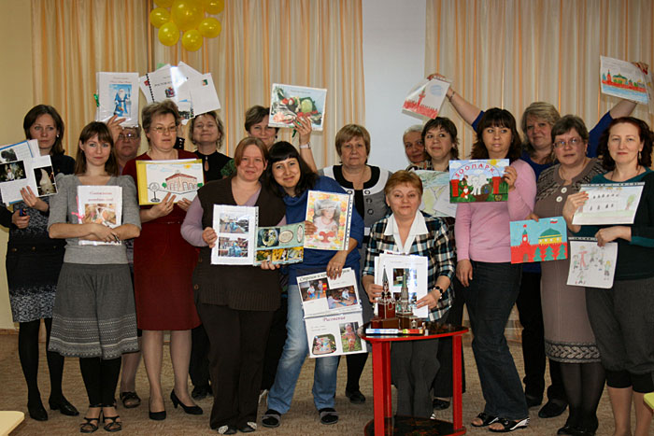
Реализация проекта показала свою эффективность: - Повысился уровень осведомленности старших дошкольников об истории человечества через знакомство с легендарным прошлым России . - Пополнен материалом музейный фонд ДОО. - Повысился интерес родителей к педагогическому процессу. - Накоплен информационный материал, адресованный всем педагогам ДОО и родителям.

Slide 27
Используемая литература: 1. Дошкольникам о защитниках Отечества. Методическое пособие по патриотическому воспитанию в ДОУ / Под ред. Л. А. Кондрыкинской. – М.: ТЦ Сфера, 2006; 2. Зацепина М. Б. Дни воинской славы. Патриотическое воспитание дошкольников. Для работы с детьми 5-7 лет. - М.: Мозаика - Синтез, 2008; 3. Казаков А. П. Детям о Великой Победе. Беседы о Второй мировой войне/ А. П. Казаков, Т. А. Шорыгина. – М.: Издательство ГНОМ и Д, 2009; 4. От рождения до школы. Общеобразовательная программа дошкольного образования под редакцией Н. Е.Вераксы, Т. С.Комаровой, М. А.Васильевой – М.:Мозаика-Синтез, 2011; 5. Шорыгина Т. А. Беседы о детях-героях Великой Отечественной войны. – М.: ТЦ Сфера, 2011; Ресурсы интернета. 6. Фотографии из личного архива автора.

Slide 28
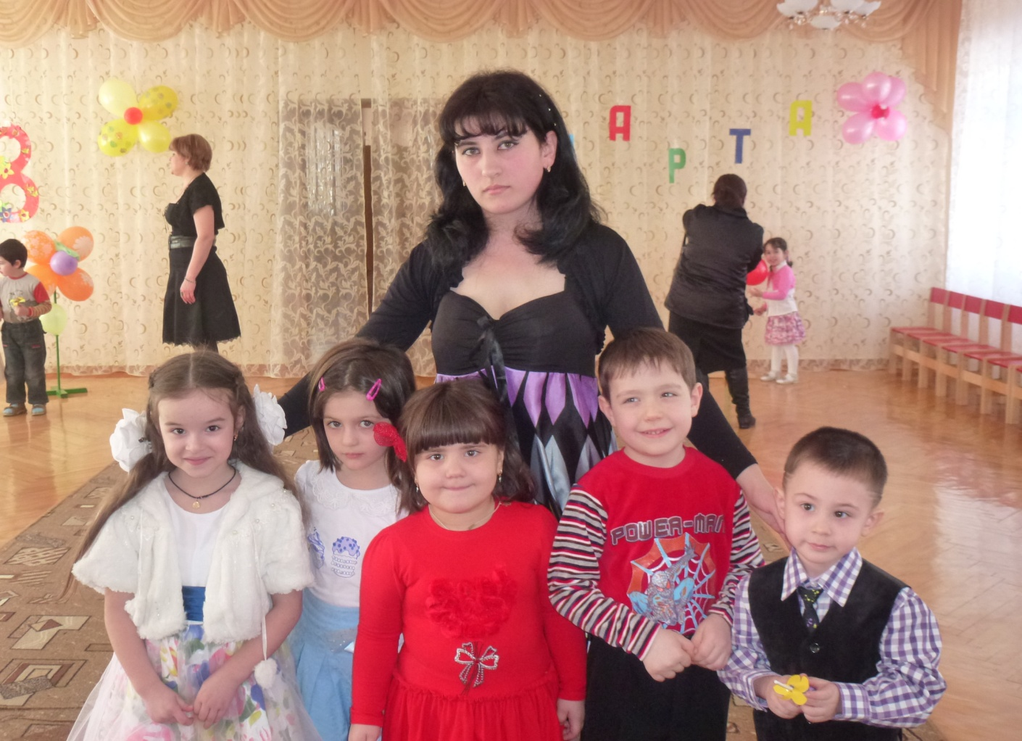
Спасибо за внимание!

